Slide 1

Proyecto final
Analisis de viajes realizados
Este proyecto tiene como objetivo analizar un conjunto de datos que contiene información sobre los viajes realizados mediante el servicio de renta de bicicletas de una empresa local (divvybikes) en el año 2020, en la ciudad de Chicago. La meta es evaluar el flujo de usuarios y los patrones de movilidad, promoviendo el uso de la bicicleta como una alternativa sustentable para reducir las emisiones de CO₂ provenientes de los automóviles. El análisis se lleva a cabo en Visual studio code utilizando Python, lo que permite un procesamiento interactivo y visualización de datos a través de diversas librerías como Pandas, Matplotlib y Seaborn.

Slide 2

Introducción
El creciente interés en soluciones de movilidad sostenible ha impulsado a diversas ciudades a fomentar el uso de la bicicleta. En este contexto, el análisis de datos provenientes de empresas de renta de bicicletas se vuelve esencial para comprender la dinámica de uso, identificar horas pico, rutas preferentes y otros factores que impactan en la planificación urbana. Este proyecto se propone explorar el dataset, identificar tendencias y generar insights que puedan ser utilizados por gestores urbanos y empresas privadas para optimizar sus servicios.

Slide 3
Objetivos
1. Analizar el flujo de viajes: Identificar patrones diarios y semanales en el uso del servicio.
2. Estudiar la eficiencia del servicio: Determinar las rutas más demandadas y las distancias más largas
3. Optimizar recursos: Brindar recomendaciones para la asignación de bicicletas y estaciones en función de la demanda real.
4. Clasificar a los usuarios según su probabilidad de ser “member” o “casual” para diseñar comunicaciones y promociones específicas:
Detectar usuarios “casuales” con alta probabilidad de convertirse en “members” y ofrecerles trial o descuentos.
Identificar miembros inactivos (baja probabilidad de “member” en sus viajes recientes) y activar campañas de retención
5. Definir una estrategia que sea de valor para la empresa.

Slide 4
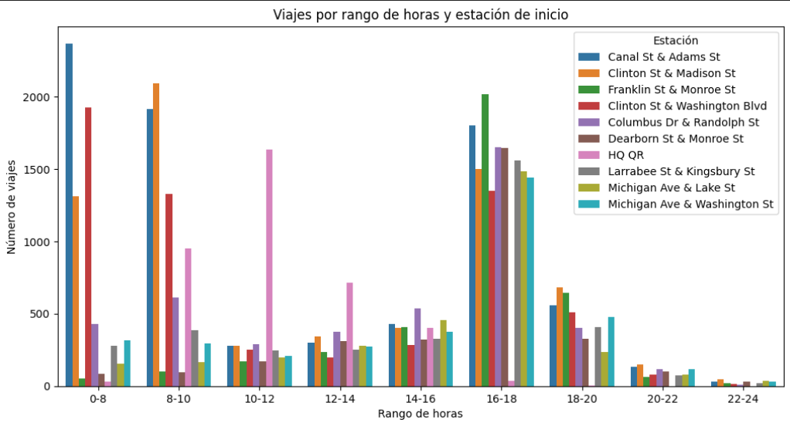
Exploración de data
Se puede observar las horas en las que tenemos el mayor flujo de viajes y en qué estaciones inician

Slide 5
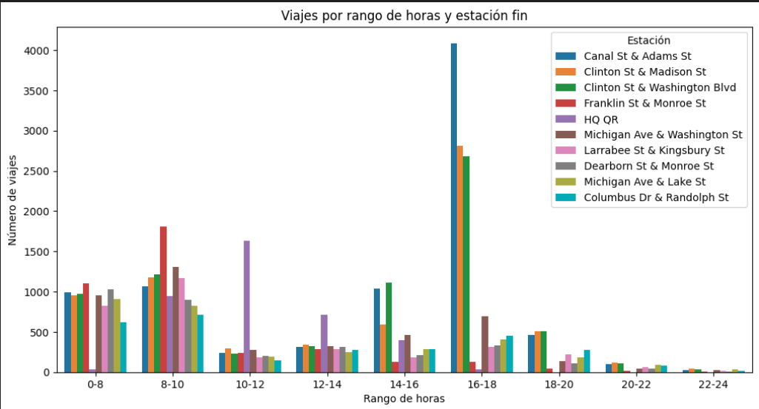
Exploración de data
Se puede observar las horas en las que tenemos el mayor flujo de viajes y en qué estaciones terminan.

Slide 6
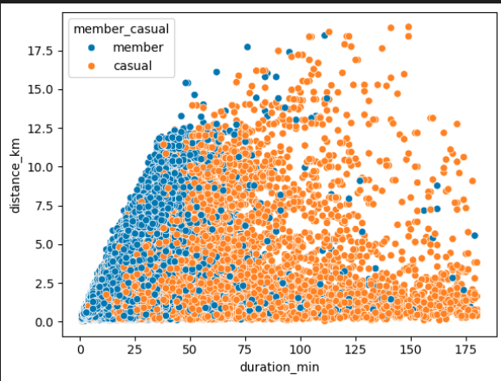
Exploración de data
Observamos que tenemos un mayor distancia recorrida en miembros casuales, mientras que la mayor cantidad de miembros tienen un rango de entre 0 y 50 minutos.

Slide 7
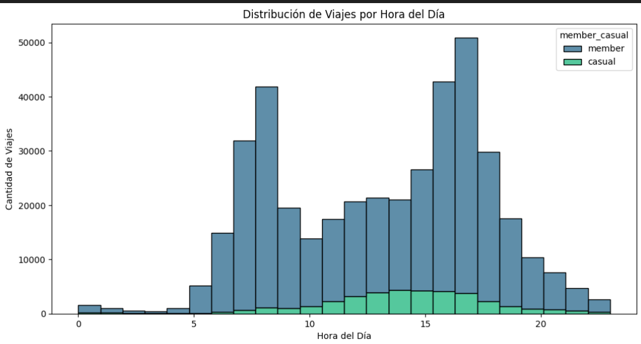
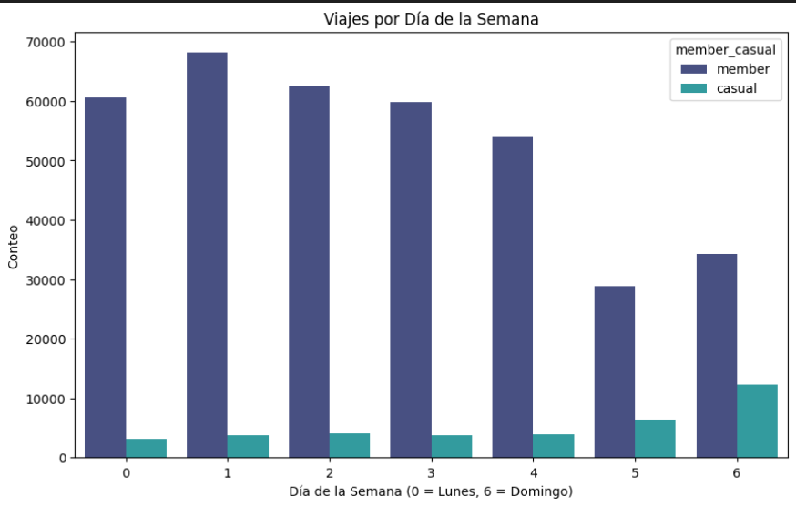
Exploración de data
Observamos la mayor cantidad de viajes, por hora y dia. Tenemos el mayor flujo de viajes entre las 3 pm y 5:30 pm.
Los dos mayores flujos de viajes lo tenemos los dias martes (1) y miércoles (2).

Slide 8
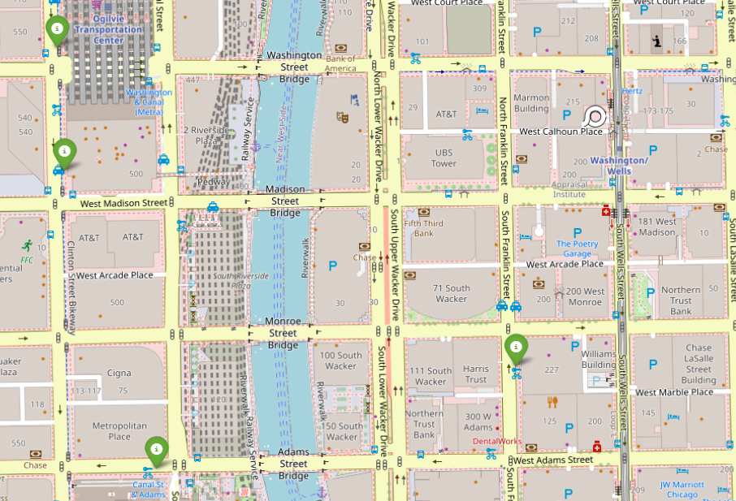
Exploración de data
Aquí localizamos las 4 estaciones más concurridas

Slide 9
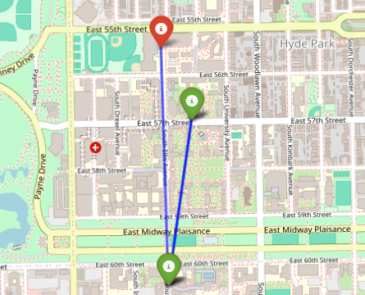
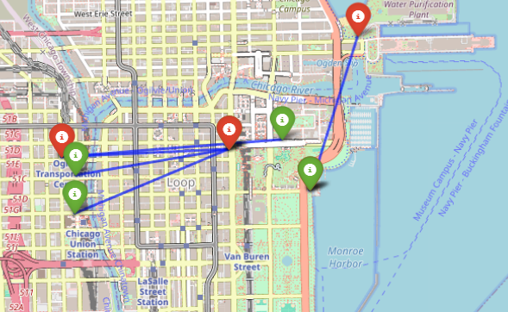
Exploración de data
Localizamos las rutas más transitadas

Slide 10
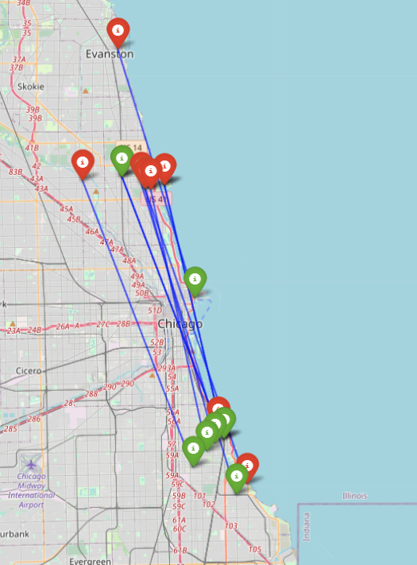
Exploración de data
Localizamos los trayectos más largos, esto puede servir para la logística de las bicicletas eléctricas y asi tener un mejor servicio al usuario.

Slide 11
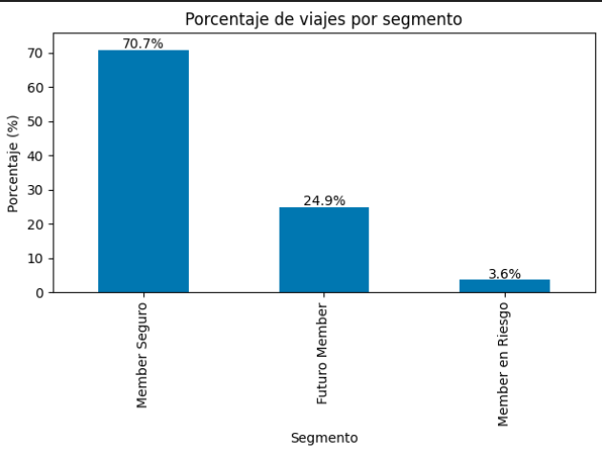
Random forest
Los resultados del análisis predictivo, utilizando un modelo de predicción Random forest, nos dice que el 70.7 por ciento de los viajes fueron hechos por miembros seguros, el 24.9 por futuros miembros y el 3.6 por ciento por miembros en riesgo de declinar su membresía. Estos fueron evaluados con las siguientes variables.
Duración del viaje
Hora del dia y dia de la semana
Tipo de bici
Estaciones de inicio/fin
Distancia aproximada
Se puede tener un mejor resultado si se tuvieran los ids de los usuarios que realizaron los viajes.
.

Slide 12
Segmentos de marketing
Se presenta el siguiente plan de marketing para los miembros, una vez teniendo el id de usuario
Segmento | Condición típica | Acción sugerida
Futuros Members | p_member ≥ 0.7 | Oferta de plan anual con descuento o trial de 1 mes gratis.
Members Seguros | p_member ≥ 0.9 | Upsell (paquete de horas extra) o referidos (“trae un amigo”).
Members en Riesgo | 0.5 ≤ p_member < 0.7 | Campaña de retención: recordatorios, recompensas por uso frecuente.
Casuals Convertibles | 0.5 ≤ p_casual < 0.7 | Prueba gratuita de membresía semanal para cambiar hábito.
Casuals Puros | p_casual ≥ 0.7 | Promoción de pase diario o paquetes de minutos.

Slide 13
Conclusiones
Se presenta el siguiente plan de marketing para los miembros, una vez teniendo el id de usuario
Se ubicaron las 4 estaciones mas concurridas (Canal St & Adams st, Clinton St & Madison st, Clinton st & Whashington blvd y Granklin st & monroe st ).
Información es valiosa para la logística de la distribución de las bicicletas.
Se detecto que tenemos una mayor cantidad de usuarios casuales que miembros.
Los días con mas viajes son los martes y miércoles.
Se identificaron las rutas mas transcurridas.
Se identificaron las rutas mas largas.

